Slide 1
Bµi 16
LUYỆN TẬP CHUNG

Slide 2
1
Những hình nào là khối lập phương? Những hình nào là khối hộp chữ nhật?
A
B
C
D
E
G

Slide 3
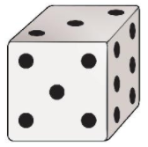
2
5
a) Mặt trước xúc xắc có mấy chấm?
6
b) Mặt bên phải xúc xắc có mấy chấm?
3
c) Mặt trên xúc xắc có mấy chấm?

Slide 4
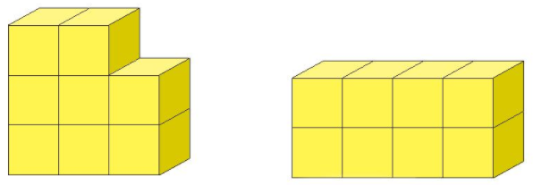
3
Câu nào đúng?
a) Hình bên phải có nhiều khối lập phương nhỏ hơn hình bên trái.
b) Hai hình có khối lập phương nhỏ bằng nhau.

Slide 5
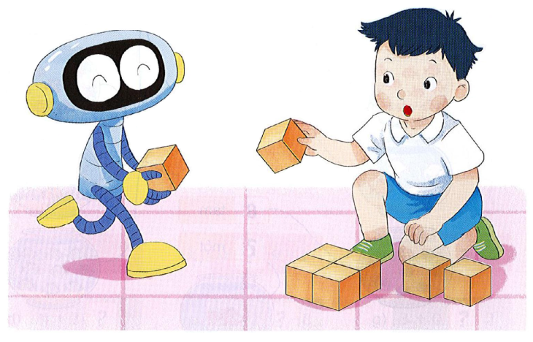
4
Từ 8 khối lập phương nhỏ như nhau,
em hãy xếp thành một khối lập phương lớn

Slide 6
4
Từ 8 khối lập phương nhỏ như nhau,
em hãy xếp thành một khối lập phương lớn

